Slide 1



Slide 2

Módulo HTTP
HyperText Transfer Protocol
Permite la transferencia de datos entre un servidor web y un navegador.
El navegador inicia la petición y el servidor tiene por objetivo responderla.
http://host[:puerto][/ruta y archivo][?parámetros]

Slide 3
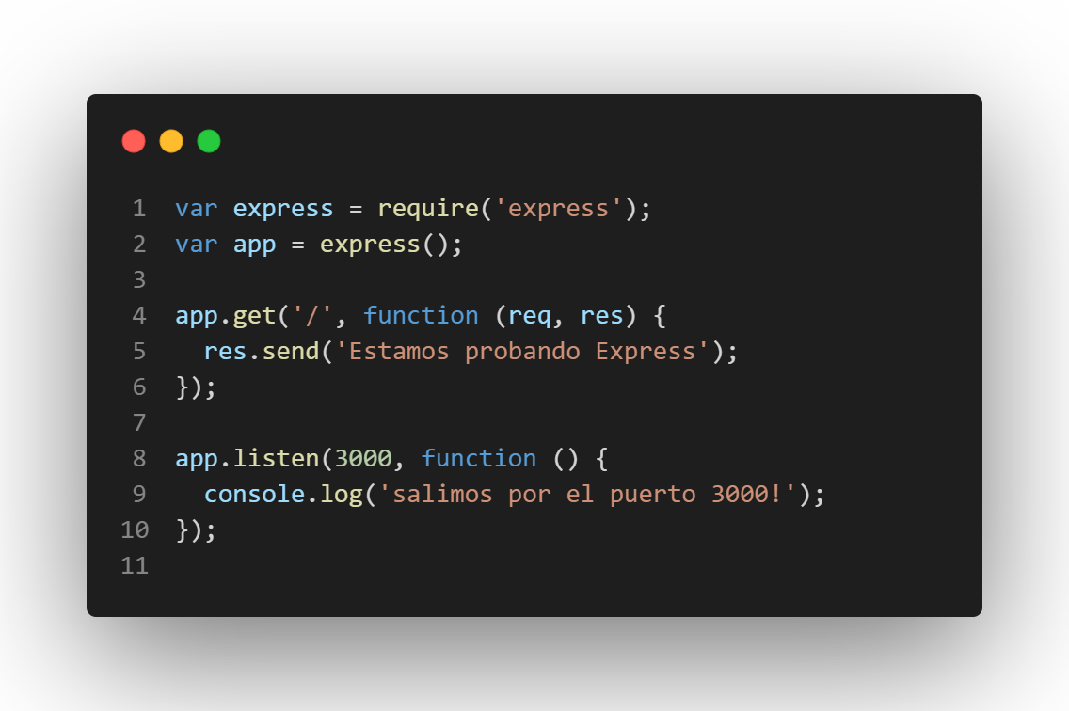
Módulo HTTP
node pruebahttp.js

Slide 4
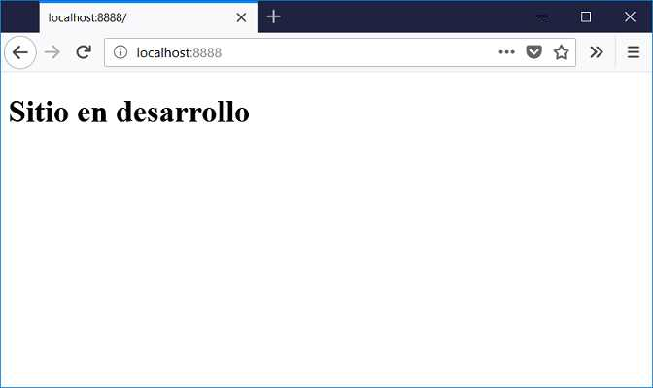
Módulo HTTP
node pruebahttp.js

Slide 5

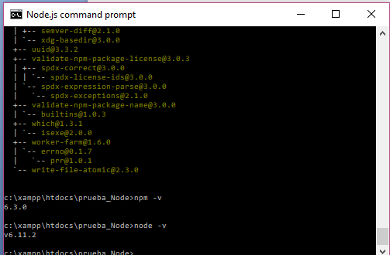
Package Manager
npm init (para iniciar NPM)

Slide 6

Datos del Proyecto
npm init
El script nos hará una serie de preguntas básicas sobre nuestros proyecto. Podemos contestar todas apretando la tecla ENTER o llenar los datos que creamos necesarios.
package.json

Slide 7
Ejecución
Como en MS/DOS, debemos ubicar el directorio del sitio o aplicación para operar con NODE
cd / cd..
dir

Slide 8
Dependencias
cd c://directorio/sitio
node -v
npm -v
npm install -g (nombrePackage)
Instalacion global (unica vez)
Jquery, bootstrap, gulp, etc etc etc
npm install (nombrePackage)
Instalacion local (temporalmente)

Slide 9
Web Server
ExpressJS
http://expressjs.com/es/
npm install express –g
npm install express-generator -g

Slide 10
Web Server ExpressJS
/sitio> npm init
En el directorio, creamos un archivo denominado express1.js
var express = require('express');
var app = express();
app.get('/', function (req, res) {
res.send('Hola Mundo!'); });
app.listen(3000, function () {
console.log('Estamos leyendo desde el puerto 3000 del localhost!'); });

Slide 11
Web Server ExpressJS
La aplicación inicia un servidor y escucha las conexiones en el puerto 3000.
La aplicación responde con “Hola Mundo!” para las solicitudes al URL raíz (/) o a la ruta raíz.
Para cada vía de acceso diferente, responderá con un error 404 Not Found.
http://localhost:3000/

Slide 12
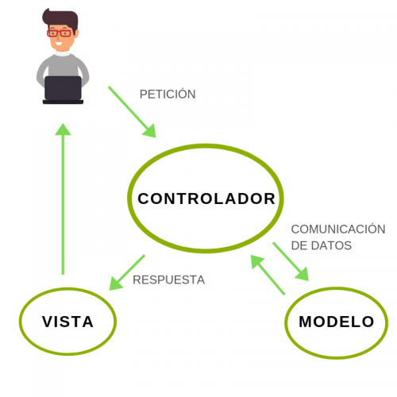
Web Server ExpressJS - MVC

Slide 13



Web Server ExpressJS – generar Proyecto
El proyecto tiene que tener un sistema de vistas, para renderizar las peticiones e interacción en el navegador:
Template engine (o Sistema de vistas)

Slide 14
Web Server ExpressJS – generar Proyecto
npm install express-generator –g
express –v –-hbs
express --view=hbs proyecto
npm install
npm start

Slide 15
Web Server ExpressJS – generar Proyecto
create : public\
create : public\javascripts\
create : public\images\
create : public\stylesheets\
create : public\stylesheets\style.css
create : routes\
create : routes\index.js
create : routes\users.js
create : views\
create : views\error.hbs
create : views\index.hbs
create : views\layout.hbs
create : app.js
create : package.json
create : bin\
create : bin\www
assets
Rutas / logica
Archivos de vista
navegador

Slide 16

Web Server ExpressJS – generar Proyecto
https://nodemon.io/
https://github.com/remy/nodemon
npm install nodemon

Slide 17
Ruteos (Route Module)
Las rutas determinan cómo una aplicación responde a una solicitud del cliente.
Esta acción puede ser a un punto particular, o sea una URI (o ruta) y un método de solicitud HTTP específico. Verbos http --> (GET, POST, PUT, DELETE)

Slide 18
Ruteos (Route Module)
Cada ruta puede tener una o más funciones de controlador, que se ejecutan cuando la ruta coincide.
La definición de ruta toma la siguiente estructura:
router.method(path, handler)
app instancia de express.
method método de solicitud http -> verbo http
path ruta en el servidor.
handler función a ejecutar, luego del ruteo (callback).

Slide 19
Ruteos (Route Module)
Los verbos HTTP le indican al servidor qué hacer con los datos identificados por la URL
Verbos http
GET
POST
PUT
DELETE
Indica al servidor que transmita los datos identificados por la URL al cliente. Es de sólo lectura.
crear o actualizar el recurso identificado por la URL. contienen los datos para actualizar o crear el recurso
eliminar el recurso identificado por la URL de la solicitud. (!= put)

Slide 20
Ruteos (Route Module)
Verbos http
GET POST PUT DELETE
Victor Robles lo explica…

Slide 21
Ruteos (Route Module)
app.get('/', function (req, res) {
res.send('Hello World!')
})
A la ruta raiz, le enviamos un texto (por el método send).

Slide 22
Ruteos (Route Module)
// Parametro req
request
Contiene toda la información que llega al servidor (url, formulario, sesiones , etc)
// Parametro res
response
Contiene la información que el servidor le envia al usuario
// next() : función para cortar el flujo de datos y pasar a la ruta que sigue

Slide 23
Partials
Documentos parciales, que se insertan en otras vistas.
Son aptas para partes que se van a repetir a lo largo de la app.
Son vistas y es recommendable separarlas de las demás, como buena práctica.

Slide 24
Partials
var hbs = require('hbs')
hbs.registerPartials(__dirname + '/views/partials')
Los partials los definimos en una carpeta dentro de las vistas.

Slide 25
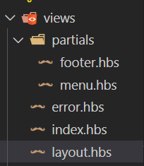
Partials
{{> nombrePartial}}
Dentro de la vista principal (layout), insertamos cada una, dentro de una interpolación con sintaxis específica

